Slide 1
§6-6 磁力的功

Slide 2





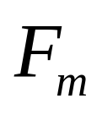



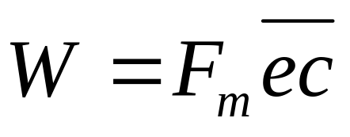



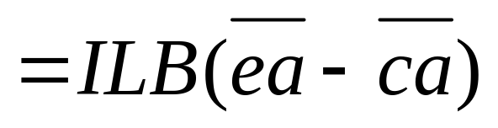
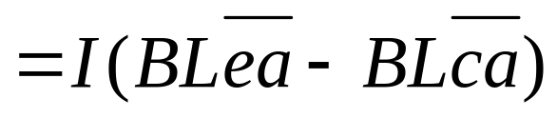
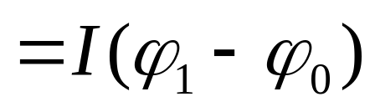
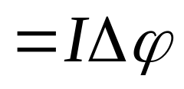
一、载流导线在均匀磁场中移动时磁力作功：
导线受力为 F_{m}=ILB
导线从cd 移到ef 时磁力作功为：
磁力作功等于导线的电流强度I与导线运动时所扫过的面积内磁通量的增量之积。

Slide 3
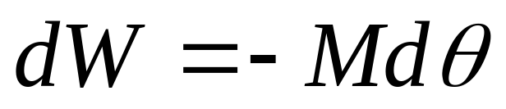
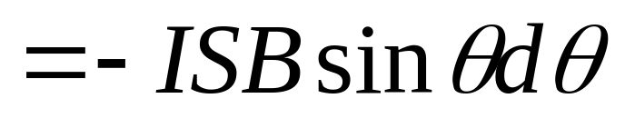
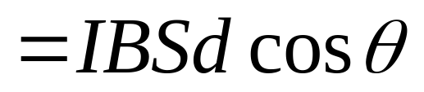

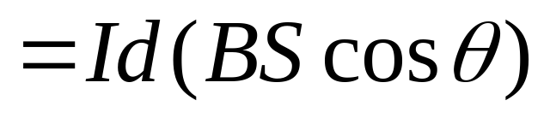
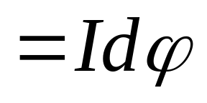



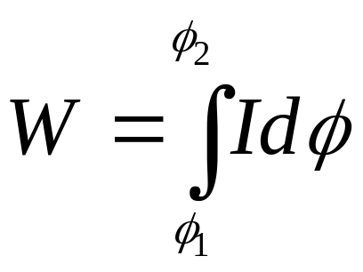

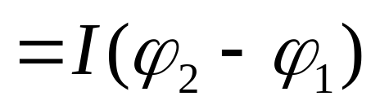
2、载流线圈在磁场中转动时磁力作功：
设：在磁力作用下，线圈在磁场中转动了dθ，磁力做的元功 dW 为：
磁场对载流线圈的功也可以表示为 I与 磁通增量之积。

Slide 4
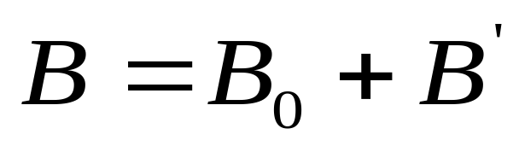
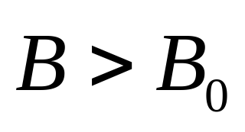
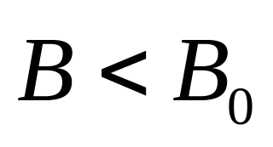
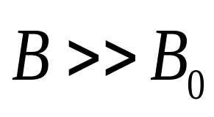
§6-7 磁场中的磁介质
一 磁介质（能与磁场产生相互作用的物质）
真空中的磁感强度
介质磁化后的附加磁感强度
磁介质中的总磁感强度
顺磁质
（铝、氧、锰等）
弱磁质
抗磁质
（铜、铋、氢等）
铁磁质
（铁、钴、镍等）

Slide 5
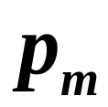
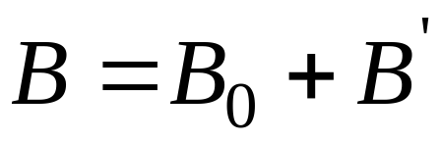


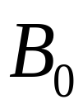
§6-7 磁场中的磁介质
分子圆电流和磁矩
顺 磁 质 的 磁 化
无外磁场
有外磁场

Slide 6






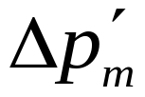
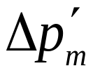
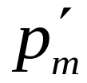
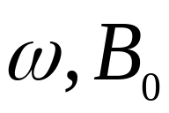
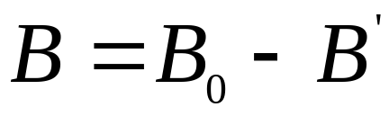
§ 6-7 磁场中的磁介质
无外磁场时抗磁质分子合磁矩为零
抗磁质的磁化
同向时
反向时
抗磁质内磁场

Slide 7
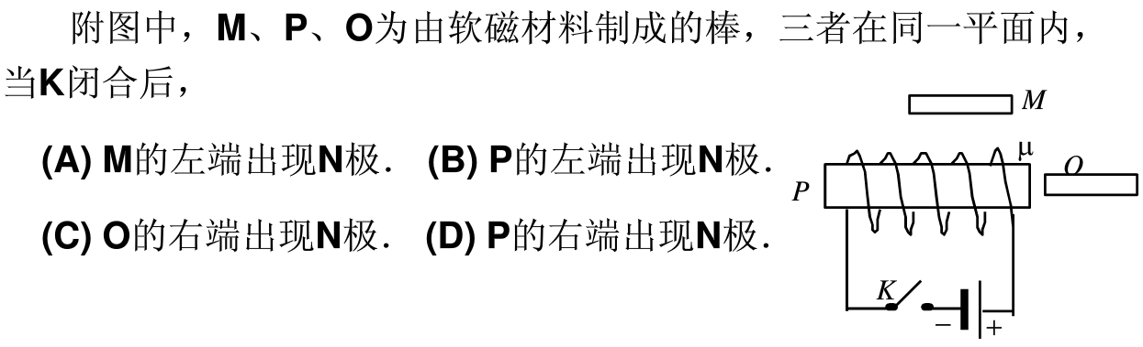
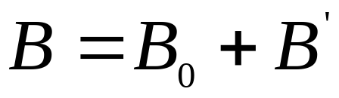
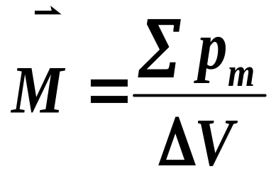
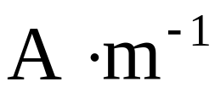
§ 6-7 磁场中的磁介质
顺磁质内磁场
抗磁质内磁场
二 磁化强度
分子磁矩的矢量和
意义 磁介质中单位体积内分子的合磁矩.
体积元
单位（安/米）

Slide 8



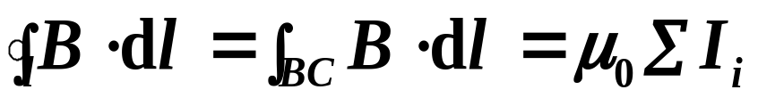
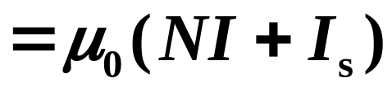
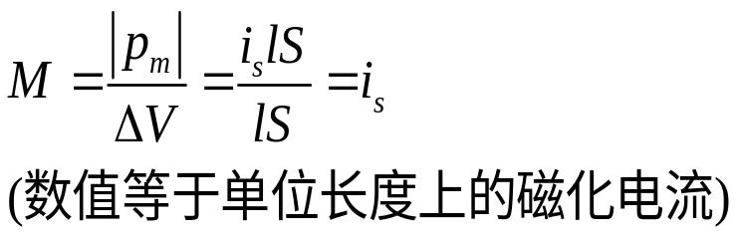

§ 6-7 磁场中的磁介质
B
C
C
+
+
+
+
+
+
+
+
+
+
+
+
A
D
截面S内总分子磁矩
传导电流
磁化电流

Slide 9
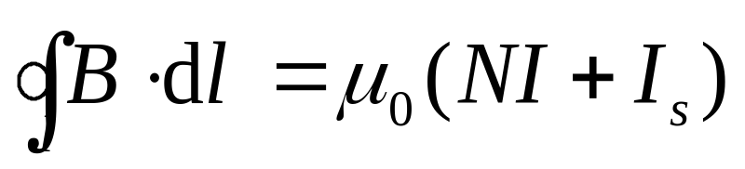
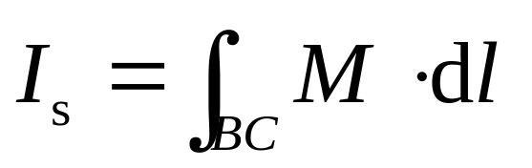
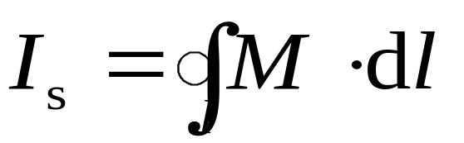
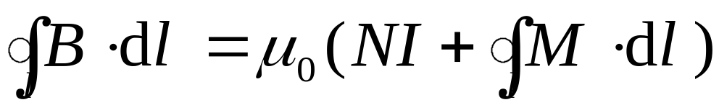
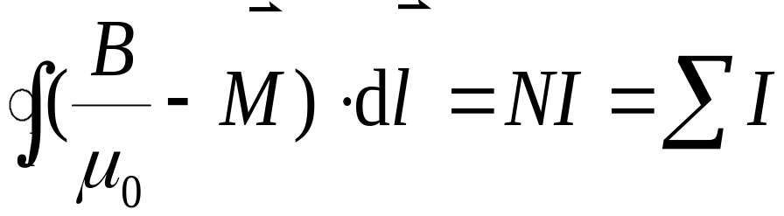
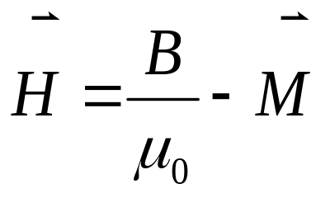

§ 6-7 磁场中的磁介质
B
C
+
+
+
+
+
+
+
+
+
+
+
+
A
D
磁场强度
磁介质中的安培环路定理

Slide 10
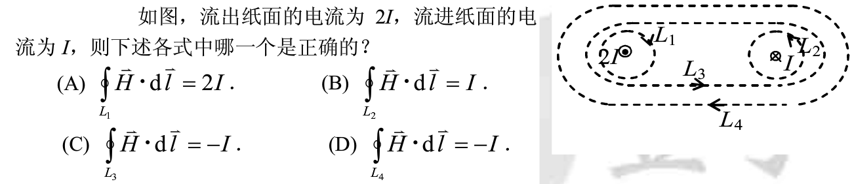
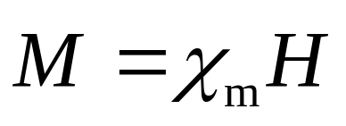
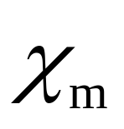
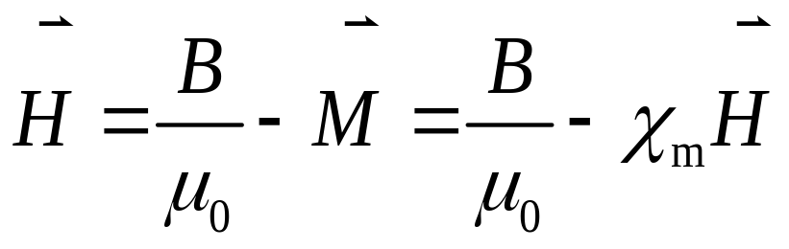
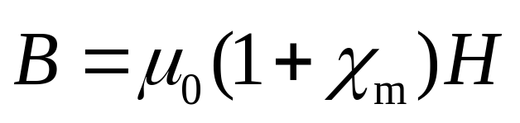
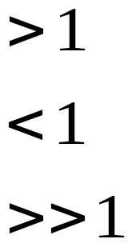
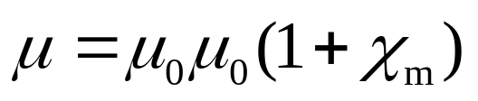
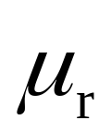
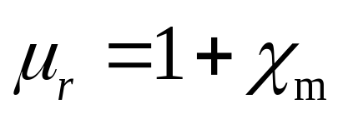
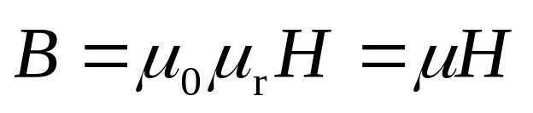
§ 6-7 磁场中的磁介质
磁介质中的安培环路定理
各向同性磁介质
（磁化率）
（实验结论）
顺磁质
磁 导 率
抗磁质
铁磁质
相对磁导率
（非常数）
各向同性磁介质

Slide 11



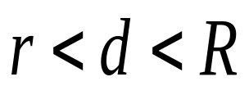
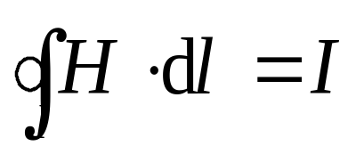






§ 6-7 磁场中的磁介质
例 有两个半径分别为 和 的“无限长”同轴圆筒形导体，在它们之间充以相对磁导率为 的磁介质.当两圆筒通有相反方向的电流 时，试 求（1）磁介质中任意点 P 的磁感应强度的 大小;（2）圆柱体外面一点 Q 的 磁感强度.
I
解 对称性分析
I

Slide 12








§ 6-7 磁场中的磁介质
I
I
同理

Slide 13


Slide 14


Slide 15
§ 6-7 磁场中的磁介质
磁屏蔽
把磁导率不同的两种磁介质放到磁场中，在它们的交界面上磁场要发生突变，引起了磁感应线的折射.
磁屏蔽示意图

Slide 16



Slide 17


Slide 18




